Slide 1

Муниципальное бюджетное дошкольное образовательное учреждение детский сад с. Чемодановка
Перелетные птицы
(для дошкольного возраста)
Воспитатель:
Жидкова Т.Н.

Slide 2
Цель: формировать элементарные представления о жизни птиц в весенний период.
Задачи: обучающие: уточнить и расширить представления о перелетных птицах, об их жизни в весенний период, о видах гнезд и их размещении; развивающие: развивать интерес к жизни птиц, воображение, мышление, речь детей, обогащать их словарь; воспитательные: воспитывать доброе заботливое отношение к птицам.

Slide 3
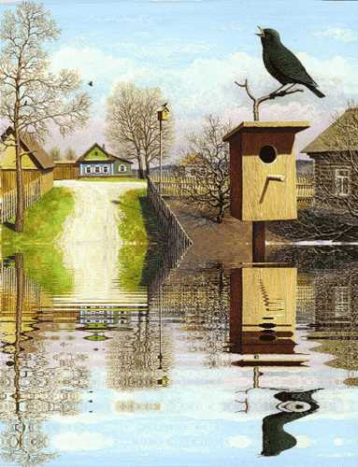
Весной все оживает, птицы радуются теплу и солнечным лучам, повсюду слышны трели, песни, чириканья, мелодичный свист. Вот возвращаются с теплых краев перелетные птицы - грач, жаворонок, скворец, зяблик, ласточка... Они весной строят гнёзда и откладывают в них яйца. Некоторые птицы уже в конце весны успевают вывести птенцов.

Slide 4
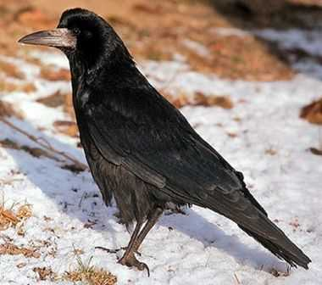
Всех прилётных птиц черней,
Чистит пашню от червей.
Взад-вперёд по пашне вскачь.
А зовётся птица ...

Slide 5
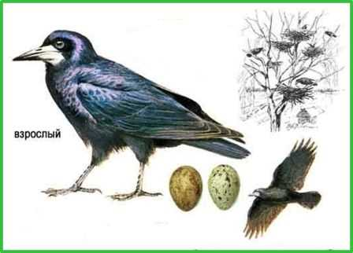
Первые вестники весны в средней полосе России - грачи. Обычно они прилетают к 17 марта.

Slide 6
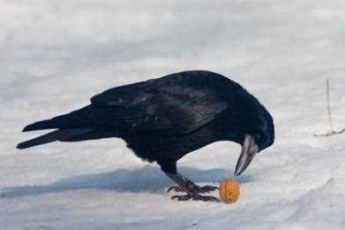
Грачи всеядны, питаются различными насекомыми, дождевыми червями, мышевидными грызунами (которых они находят, копаясь в земле своим крепким клювом), плодами и семенами овощных и плодово-ягодных культур. Уничтожением вредителей (клопов-черепашек, долгоносиков, гусениц лугового мотылька, совок, грызунов) грачи приносят несомненную пользу.

Slide 7
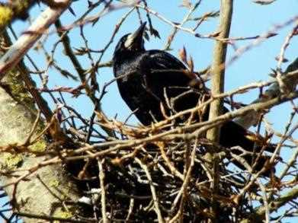
Грачи.
На этой неделе
Грачи прилетели.
Хоть трудна была дорога,
Старший грач прикрикнул строго:
«За работу!
Дела много!
Помни сам,
Других учи,
Да по-настоящему:
Наши чёрные грачи
Птицы работящие!»

Slide 8
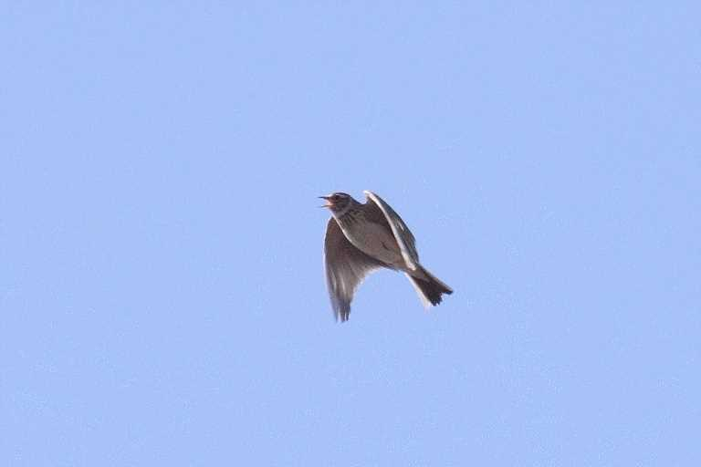
Высоко под облаками,
Над полями и лугами,
Словно выпорхнув спросонок,
Песнь заводит…

Slide 9
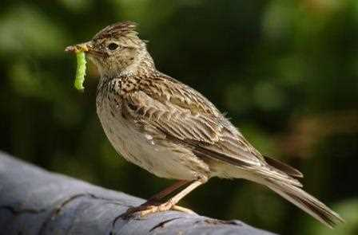
Жаворонки прилетают очень рано - как только возникают проталины. Питаются растительной пищей: семенами различных трав и злаковых растений. Мелкие жучки, пауки, личинки различных насекомых, куколки бабочек — это основная пища жаворонков. Охотится эта птица всегда на земле, не ловит насекомых в полёте.

Slide 10
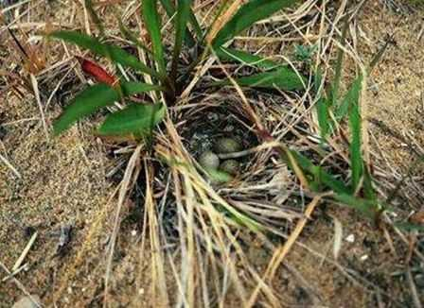
Лучшим местом для устройства гнездовий для этих птиц являются поля. Гнездо очень простое, строится оно в ямке на земле, среди травы. Гнездо маскируется очень тщательно, его трудно обнаружить.

Slide 11
На шесте веселый дом
С круглым, маленьким окном.
Чтоб уснули дети
Дом качает ветер.
На крыльце поет отец,
Он и летчик и певец!

Slide 12
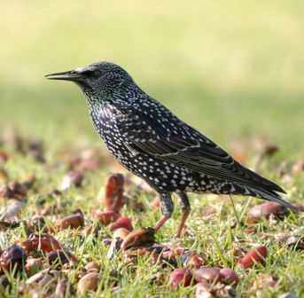
Скворцы всеядны, питаются как растительной, так и животной пищей. Ловят разнообразных насекомых: кузнечиков, пауков, бабочек, гусениц и червей, питаются дождевыми червями, собирают личинки насекомых. Из растительной пищи употребляют семена и плоды растений: ягоды, яблоки, груши, сливы, вишню.

Slide 13
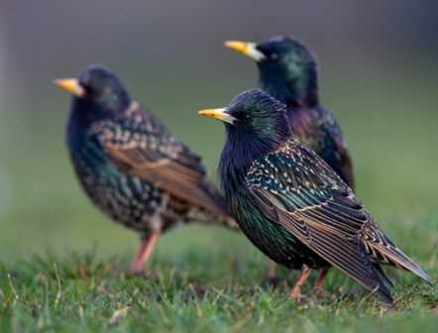
Скворцы сбиваются в стаи и селятся небольшими колониями, обычно по несколько пар недалеко друг от друга. Иногда их можно увидеть летящими огромной группой.
Мы построили скворечню
Для весёлого скворца,
Мы повесили скворечник
Возле самого крыльца.
Всё семейство вчетвером
Проживает в доме том:
Мать, отец и скворушки –
Чёрненькие пёрышки.
Е. Тараховская

Slide 14
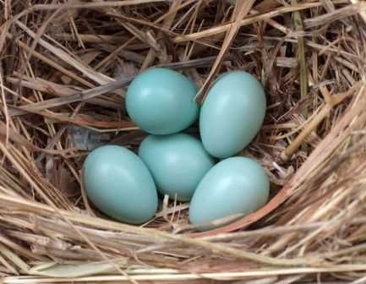
Прибыв на место обитания, скворцы тут же начинают искать себе место для гнезда — дупло, отверстие в стене дома или скворечник. Выбрав удачное место, они усаживаются поблизости и начинают петь. Подстилкой служат сухие веточки деревьев, стебли, листья, шерсть и перья других птиц. Строят гнездо оба будущих родителя. Обычно кладка состоит из 4—6 светло-голубых яиц без крапинок

Slide 15
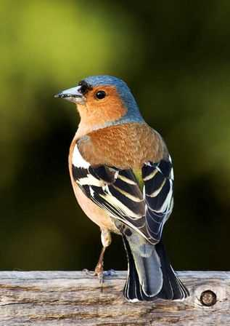
Слышу песню птичью:
"Ви-ти-ти-ти, ви-чу!"
В лес лететь спроста нельзя,
Там – "удельные князья":
Коль границу кто нарушил
И жучка чужого скушал,
То с отвагой беспредельной
В бой вступает князь удельный.
(Зяблик)

Slide 16
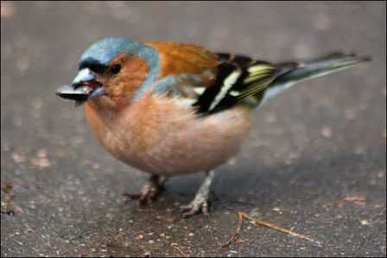
Питается семенами и зелёными частями растений, летом также вредными насекомыми и другими беспозвоночными, которыми выкармливает и птенцов.

Slide 17
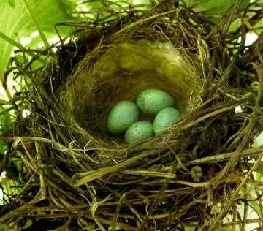
Зяблики прилетают в первых числах апреля. Взрослые птицы заботятся о птенцах, выкармливают их и охраняют территорию, предупреждая друг друга о присутствии хищника тревожным позывом или звуком «хьют-хьют». Откладывают 4-7 яиц, окрашенных в бледный голубовато-зеленый или красновато-зеленый цвет с розовато-фиолетовыми пятнами.

Slide 18
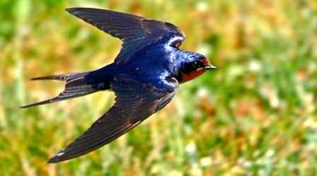
Я проворна, легкокрыла,
Хвост раздвоен, словно вилы.
Если я летаю низко,
Значит, дождик где-то близко.
(Ласточка)

Slide 19
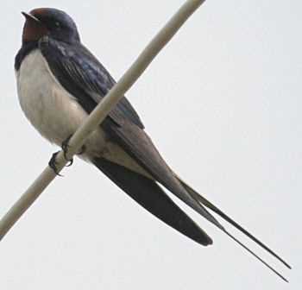
У ласточки стройное, обтекаемое тело и длинные узкие крылья. Клюв короткий, лапки маленькие, длинные хвосты. Для ласточки характерна способность добывать пищу в воздухе, они в состоянии ловить насекомых на лету. Живут ласточки всего 4-5 лет.

Slide 20
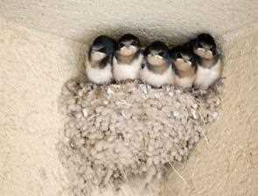
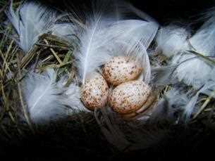
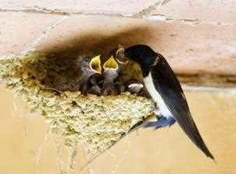
Свои гнёзда они лепят из глины, грязи и илистого песка, смачивая комочки своей необычайно липкой слюной, а внутреннюю часть своего слепленного гнезда устилают мягкой и тёплой подстилкой. Ласточки откладывают 4-6 яиц и самка с самцом по очереди высиживают. Птенцов выкармливают так же оба родителя.

Slide 21
Пальчиковая гимнастика «Ласточка»
Ласточка, ласточка,
Милая касаточка, (На каждую строку
Ты где была, большой палец «здоровается»
Ты с чем пришла? дважды с одним
- За морем бывала, начиная с указательного,
Весну добывала. сначала на правой,
Несу, несу потом на левой руке.)
Весну красну.

Slide 22
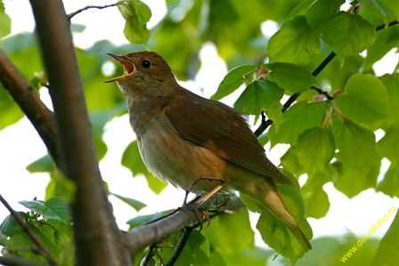
Эта маленькая птица
Петь большая мастерица
На берёзке средь ветвей
Трель заводит...
(соловей)

Slide 23
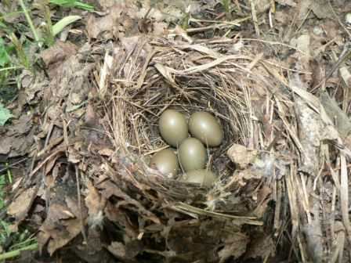
Перелётная птица, зимует в Африке. Обитает в сырых кустарниковых зарослях, гнёзда на земле или очень низко, в кустах откладывает 4-6 зеленоватых или голубоватых яиц.

Slide 24
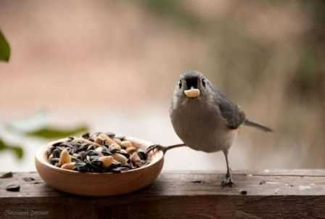
Соловей питается пауками, насекомыми,
червями, ягодами.

Slide 25
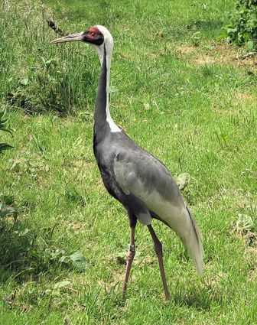
Длинноногий, длинношеий
Длинноклювый, телом серый,
А затылок голый, красный.
Бродит по болотам грязным,
Ловит в них лягушек,
Бестолковых попрыгушек.
(Журавль)

Slide 26
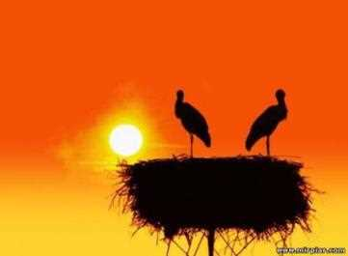
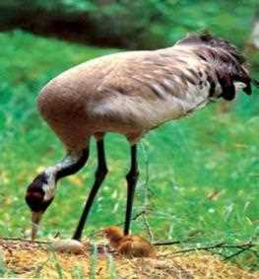
Серые журавли держатся парами в течение всей жизни. Для гнезда выбирается сухой участок земли, над водой или поблизости от неё посреди густой растительности — зарослей камышей, осоки и т. п. Гнездо большое, свыше метра в диаметре и строится из различного растительного материала. В гнезде обычно бывает 2 яйца. Оба родителя насиживают яйца. Птенцы, покрытые пухом, вскоре после рождения способны покидать гнездо.

Slide 27
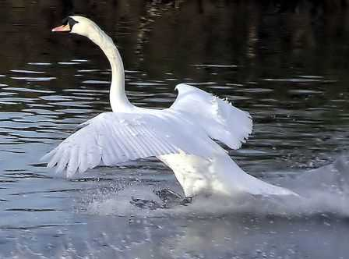
Шея, словно буква S,
Выгнута особо,
Белый цвет ей так к лицу,
Птице бесподобной!
(Лебедь)

Slide 28
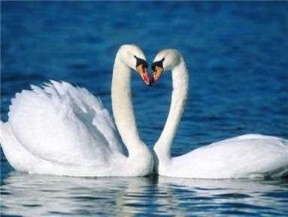
Лебедь — изящная перелётная птица, улетающая в Африку в октябре и возвращающаяся весной. Их считают символом красоты, чистоты, благородства. Бытует мнение, что пары лебедей соединяются на всю жизнь, и они не могут жить друг без друга. Потомство выращивается обоими родителями, опекающими детёнышей в течение 1-2 лет после рождения.

Slide 29
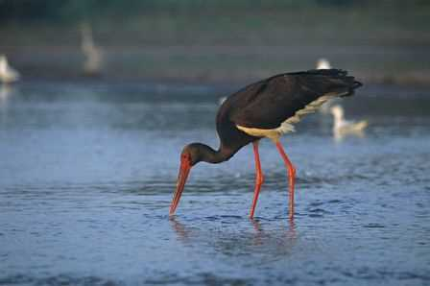
Он живет на крыше дома –
Длинноногий, длинноносый,
Длинношеий, безголосый.
Он летает на охоту
За лягушками к болоту.
(Аист)

Slide 30
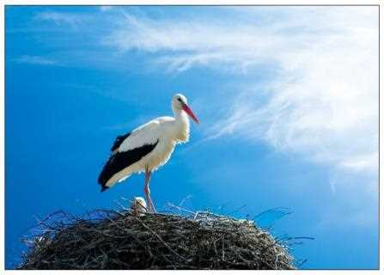
По прилёте поселяются в прежних гнёздах на вершинах деревьев и на крышах; любят местности, обильные водой. Так как аистов не преследуют, то они очень доверчивы и подходят близко к жилищам. Пищу их составляют рыба, лягушки, ящерицы, змеи, улитки, дождевые черви, полевые мыши, кроты, насекомые. Живёт очень долго.

